Slide 1
Úvod + výslovnost

Slide 2
Literatura
Povinně:
  skripta Terminologia Graeco-latina medica. Brno: MU, 2016.
Doporučená literatura:
  Kábrt, Jan – Kábrt, Jan jr.: Lexicon medicum. Praha: Galén, 2004. (2., dopl. a přeprac. vyd.)
  Marečková, Elena – Reichová, Hana: Úvod do lékařské terminologie. Základy latiny s přihlédnutím k řečtině. Brno: MU, 2013. (ne starší než z r. 2004)
  Dauber Wolfgang: Feneisův obrazový slovník anatomie. Praha: Grada, 2007. (překlad 9., zcela přepracovaného vydání)
  Martin Vejražka, Dana Svobodová: Terminologiae medicae Ianua. Úvod do problematiky řeckolatinské lékařské terminologie pro studenty magisterského studia lékařství. Praha: Academia, 2002 (1. vydání).
  Šimon, František: Latinská lekárska terminológia. Martin: Osveta, 1990. (1. vydání)
  Novotný, František: Základní latinská mluvnice. Jinočany 1992². (první vydání 1957)
  Panhuis, D.: Gramatika latiny. Přel. L. Pultrová. Praha: Academia, 2014.
  Pražák, J. M. – Novotný, F. – Sedláček, J.: Latinsko-český slovník. Praha 1955¹⁷. (poslední přetisk 1999)
  Quitt Z. – Kucharský P.: Česko-latinský slovník starověké a současné latiny. Praha: SPN, 1992.

Slide 3
Cíle předmětu
základní orientace v lékařské terminologii
porozumění zákonitostem z oblasti morfologie a syntaxe latinských a latinizovaných lékařských termínů
pochopení významu termínů na základě:
  A) analýzy slovotvorné struktury
  B) rozpoznání syntaktické struktury u víceslovných termínů
vytváření jazykově korektních spojení při překladu do latiny (zejména u anatomických termínů)
znalost synonymních způsobů vyjádření (zejména v klinické terminologii)
náležité užití termínů v kontextu studovaného oboru
cca 800 slovíček

Slide 4
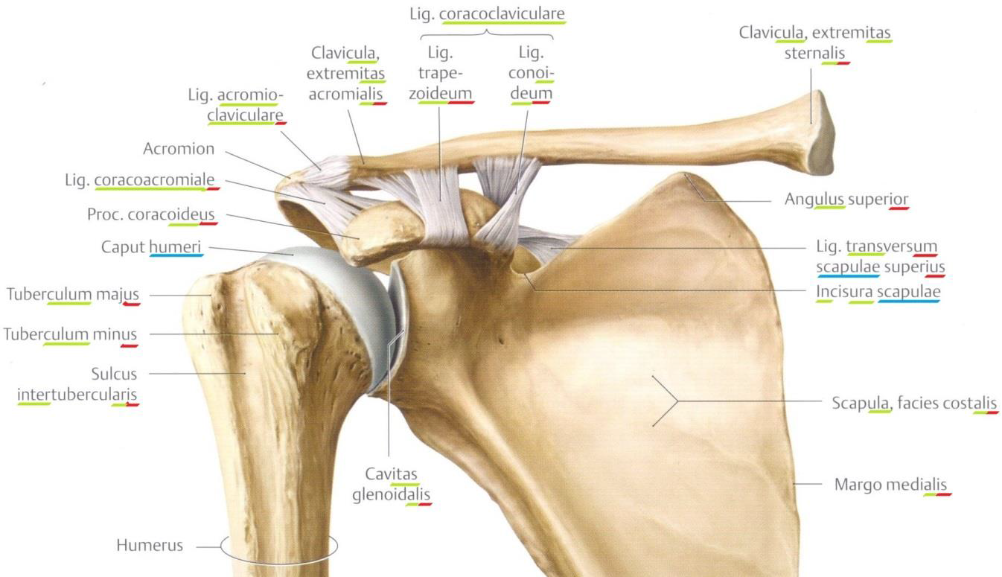
Anatomické termíny

Slide 5
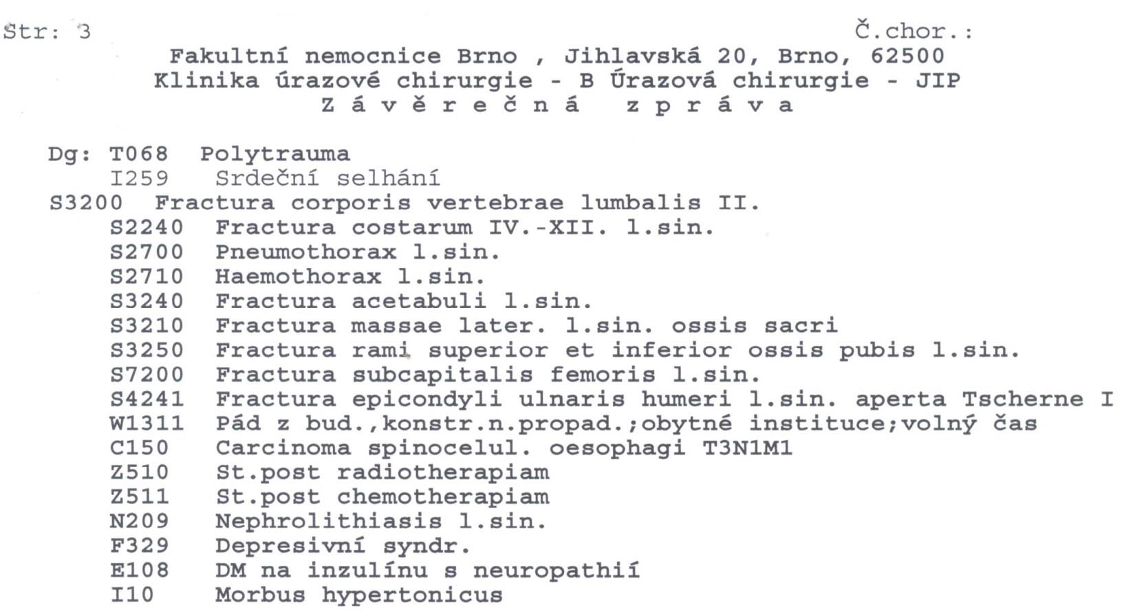
Klinické termíny

Slide 6
Uplatnění
Anatomická nomenklatura:
  latinské názvosloví (TA = Terminologia Anatomica)
  oficiální, mezinárodně uznávaná
  revizi schvaluje a vydává FCAT (poslední vydání z r. 1998)
Klinická a patologická terminologie:
  dosud nebyla kodifikována na mezinárodní úrovni, i když existují dokumenty, které ji částečně suplují (MKN 10, SNOMED apod.)
  v této oblasti lékařské terminologie se užívají i termíny přejaté z různých dalších jazyků, resp. se latinské a řecké výrazy počešťují
  latina se uplatňuje v názvech nemocí, úrazů a operačních zákroků, nejčastěji v hospitalizačních a operačních diagnózách:
    morbus hypertonicus, diabetes mellitus, arthrosis
    Fractura costarum complicata
    extractio chirurgica

Slide 7
Uplatnění
Farmakologické a recepturní názvosloví
  kodifikovaná nomenklatura (Český lékopis 2009; vychází z mezinárodně uznávaného Evropského lékopisu)
  zahrnuje názvosloví
  léčivých a pomocných látek (acidum phosphoricum)
  lékových skupin (analgetica, antibiotica)
  drog a jejích částí (chamomillae romanae flos)
  forem farmaceutických přípravků a prostředků (tabulettae obductae)
Receptura
  ústřední část receptu se vypisuje v latinských frázích (často převedených do zkratek)

Slide 8
Výslovnost latinských grafémů
SAMOHLÁSKY
  Dvojhlásky
    ae/oe [é] (anaemia, lagoena)
X
    oē na konci slov není dvojhláska, čteme tedy[oé]
dyspnoē [dyspnoé]

Slide 9
Výslovnost
SOUHLÁSKY
  C
    vyslovuje se jako [k], pokud:
      za ním následuje a, o, u: scapula, scabies
      za ním následuje souhláska: cranium, vulnus sclopetarium
      je na konci slova: lac
    vyslovuje se jako [c], pokud:
      za ním následuje vyslovované [e/é] nebo [i/í], zapsané jako e, ae, oe, i, y
      cervix uteri, intestinum caecum, coeliakia, suspicio, cystis

Slide 10
Výslovnost
S
  vyslovuje se [z], pokud:
    se vyskytuje uprostřed slova mezi dvěma samohláskami, např.
      os nasale, adhesiones, mesencephalon
    tomuto grafému předchází samohláska a za ním následuje m, např.
      plasma, infantilismus, aneurysma
  následuje po grafémech l, r, nebo n, např.
    pulsus, metatarsus, mensis
  v ostatních případech se vyslovuje jako [s]:
    os sacrum, strangulatio, systema
  ! Pozor na výslovnost zdvojeného -ss-!
      ossa [ossa] – intestinum crassum [krassum]

Slide 11
Výslovnost
Skupiny hlásek
  i/y + samohláska [ij]
    arteria, myometrium
  qu/ngu [kv/ngv] (aqua, lingua)
  di, ti, ni [dy, ty, ny] diabetes, tibia, pneumonia
    výjimka: ti + samohláska: [ci] substantia
    !X pokud ti předchází s, t, x nebo se jedná o slovo původem řecké, pak čteme [ty] (ostium)
  ex + samohláska [egz] exitus

Slide 12
Výslovnost
Skupiny hlásek
  ph [f] raphē, phalanx
  rh [r] haemorrhagia
  th [t] thorax
Písmena ch, k, ph, rh, th, y, z svědčí o řeckém původu slova:
  chole, skeleton, rhaphe, rhinitis, therapia, cystis, eczema

Slide 13
Délka slabik a přízvuk
Délka slabik
  vyznačuje se vodorovnou čárkou nad příslušnou samohláskou
  přirozená délka
    slabika je dlouhá, pokud obsahuje dlouhou samohlásku nebo dvojhlásku (vēna, oedēma)
  poziční délka
    slabika může být dlouhá i tehdy, pokud za krátkou samohláskou následuje skupina souhlásek (maxilla, dēcubitus profundus)
Přízvuk
  u dvojslabičných slov je na druhé slabice od konce (pulmo, cervix)
  u tří- a víceslabičných slov se přízvuk řídí délkou předposlední slabiky
    je-li dlouhá, je přízvuk na ní (medicīna, papilla)
    je-li krátká, je přízvuk na třetí slabice od konce (corōnārius, humerus)

Slide 14
Hippocratis ius iurandum
Per Apollinem medicum et Aesculapium, Hygiamque et Panaceam iure iurando affirmo et Deos Deasque omnes testor, me quantum viribus et iudicio valuero, quod nunc iuro et ex scripto spondeo plane observaturum. Praeceptorem quidem qui me hanc artem edocuit, parentum loco habiturum, eique cum ad victum, tum etiam ad usum necessaria, grato animo communicaturum et suppeditaturum. Eiusque posteros apud me eodem loco quo germanos fratres fore, eosque si hanc artem addiscere volent, absque mercede et syngrapha edocturum. Praeceptionum quoque et auditionum, totiusque reliquae disciplinae, cum meos et eius qui me edocuit liberos, tum discipulos qui Medico iure iurando nomen fidemque dederint, participes facturum, aliorum praeterea neminem. Victus quoque rationem, quantum facultate et iudicio consequi potero, aegris utilem me praescripturum, eosque ab omni noxia et iniuria vindicaturum. Neque cuiusquam precibus adductus, alicui medicamentum lethale propinabo, neque huius rei author ero.

Slide 15
Hippocratis ius iurandum
Neque simili ratione mulieri pessum subdititium ad foetum corrumpendum exhibebo: sed castam et ab omni scelere puram, tum vitam, tum artem meam perpetuo praestabo. Neque vero calculo laborantes secabo, sed magistris eius artis peritis id muneris concedam. In quancunque autem domum ingressus fuero, ad aegrotantium salutem ingrediar, omnem iniuriae inferendae et corruptelae suspicionem procul fugiens, tum vel maxime rerum venerearum cupiditatem, erga mulieres iuxta ac viros, tum ingenuos, tum servos. Quae vero inter curandum, aut etiam Medicinam minime faciens, in communi hominum vita, vel videro, vel audiero, quae minime in vulgus efferi oporteat, ea arcana esse ratus, silebo.
Hoc igitur ius iurandum si religiose observaro, ac minime irritum fecero, mihi liceat cum summa apud omnes existimatione perpetuo vitam felicem degere et artis uberrimum fructum percipere. Quos si illud violavero et peieravero, contrario mihi contingant.

Slide 16
Latinské názvosloví gramatických kategorií
SLOVNÍ DRUHY | Podstatná jména | Substantiva
 | Přídavná jména | Adjektiva
 | Číslovky | Numeralia
 | Slovesa | Verba
 | Příslovce | Adverbia
 | Přeložky | Prepozice
GRAMATICKÝ ROD SUBSTANTIV | mužský | maskulinum (m.)
 | ženský | femininum (f.)
 | střední | neutrum (n.)
GRAMATICKÉ ČÍSLO | jednotné | singulár (sg.)
 | množné | plurál (pl.)

Slide 17
Latinské názvosloví gramatických kategorií
PÁDY | 1. pád | nominativ
 | 2. pád | genitiv
 | 3. pád | dativ
 | 4. pád | akuzativ
 | 5. pád | vokativ
 | 6. pád | ablativ

Slide 18
Syntaktická struktura víceslovných lékařských termínů
Dvouslovné termíny
  subst. + adj. v nom. sg.:
    costa vera (pravé žebro); fibula fracta (zlomená lýtková kost)
  subst. v nom. + subst. v gen.(druhé substantivum má funkci neshodného přívlastku)
    spina scapulae (trn lopatky); fractura fibulae (zlomenina lýtkové kosti)
  subst. v nom. + subst. v předložkovém akuz. nebo abl.
    AK: medicamentum contra dolorem (lék proti bolesti)
    ABL: suppositoria pro adultis (čípky pro dospělé)
Víceslovné termíny využívají různé kombinace těchto typů spojení, př.
  status gravis post infarctum parietis anterioris ventriculi cordis sinistri
  těžký stav po infarktu přední stěny levé srdeční komory

Slide 19
Citátová slova a vazby
nelze překládat doslovně, učíme se je zpaměti jako fráze
partus extra muros
  doslova: „porod mimo zdi“
  význam: porod mimo zdravotnické zařízení“.
dura/pia mater
  doslova: „tvrdá/jemná matka“
  význam: „tvrdá/měkká plena mozková”

